Slide 1

Жоспар:
І. КІРІСПЕ.
. ІІ. Деректер қорын жобалау, жалпы түсінік
- Деректер моделі және түрлері
-Кестелерді байланыстыру және байланыс түрлері
-Деректер қорын басқару жүйесі (ДҚБЖ) ақпараттарды кестелік өңдеу
ІІІ. ДЕРЕКТЕР ҚОРЫН құру
- Кесте құру
- Сұраныс (Запросы) құру
- Форма құру Есептер (Отчеты) жасау
- Макрокомандалар құру

Slide 2
Кіріспе.
Microsoft Access жүйесінің деректер қорын жобалауға да және оны пайдалануға да ыңғайлы жақсы мүмкіндіктері бар. Access-ті қолданбалы программалар ішіндегі қолдануға арналған ең қолайлы құрал болып табылады.
Деректер қорының маңыздылығы ол мәліметтер қорын енгізіп, сол мәліметтерден керекті мәліметтерді тез және оңай алу үшін қолданады құру негізінде деректер қорын басқару жүйесінің қолдану аясы кең, оның мәнінің жоғары болуын және қазіргі кезде мәліметтерді сақтау және өңдеу жұмыстарын соңғы жылдарда шыққан программалық өнімдер арқылы жылдам әрі тиімді ұйымдастыруға болатынын анықтау.
Access терезесімен жұмыс істеуіне бағытталған, өте қолайлы программа болып табылады. Access кестелері, формалар, сұраныстар, есептер, макростар және модульдер сияқты мәліметтер базасының объектілерімен жұмыс істейді.Осы мақсатқа жетудегі негізгі міндеттері төмендегідей:
1) Деректер қорын басқару жүйесінің негізін ашу;
2) Деректер қоры теориясымен танысу және ДҚБЖ түрлерін қарастырып, олардың ішінен жүйе құру үшін ең тиімді болып табылатынын таңдап алу;
3) Microsoft Access деректер қорын басқару жүйесінде «Хирургия бөлімі» қосымшасы бойынша мәліметтер қарастыру;
4) Microsoft Access – те кестелер, сұраныстар, формалар, арқылы ақпараттық жүйе құру.

Slide 3
ДЕРЕКТЕР ҚОРЫ.
Деректер қоры дегеніміз – мәліметтерді сақтауға арналған ұйымдасқан құрылым. Бұл деректер қорының құрылымына ақпаратпен қатар, оларды ұйымдастыруға, қолдануға арналған тәсілдер мен әдістер кіреді
ДК пайдалануы бойынша келесі класстарды бөліп айтуға болады:
1)Ғылыми зерттеуге арналған;
3)Ұйымдастырушы басқарудағы ақпараттық жүйелер;
4)Техналогиялық процессорды баспаға арналған.
2)Автоматталған жобаларға арналған;

Slide 4
Негізгі.
1. Иерархиялық модель -
2. Желілік модель -
Қосымша
1. Постреляциялық модель
Деректер моделі мен түрлері.
Реляциялық модель
2.
Көп өлшемді модель
3.
бъектіге бағытталған модель

Slide 5

Реляциондық үрдіс.
«Реляциондық» термині (латын тілінен relatio – қатынас)
Қатынас деп –картеж деп аталатын элементтер жиынын айтады, қатынасты бейнелеудің көрнекті формасы екі өлшемді кесте болып табылады.
Бұндай кестенің әрбір жолын жазба, ал бағанын өріс дейміз.
Деректердің реляциондық үрдісі келесі қасиеттерге ие болады
кестенің әрбір элементі – деректердің бір элементі;
кестеде барлық өрістер дара болып табылады, яғни бір түрге ие болады;
кестеде бірдей жазбалар болмайды;
әрбір өріс бірегей атқа ие болады;
кестедегі жазбалардың тәртібі еркін бола алады, және деректер түрінің өрістер санымен сипатталады;

Slide 6

Иерархиялық үрдіс.
Жалпыдан дараға тәуелді болып орналастырылған және төңкерілген ағаштар (графтар) түзетін элементтер жиынтығын болып тбылады. Қандайда бір программалау тілінде иерархиялық деректер қоры құрылымын есептеу үшін тармақ мәліметтер типі пайдалынылады.
Түйін деп иерархияның берілген деңгейінде орналасқан элементтің ақпараттық үрдісі. байланыстар,
түйіндер,
деңгейлер сияқты праметрлермен сипатталады.
Иерархиялық үрдіс деректерінің қасиеттері келесідей:
Төменгі деңгейдегі бірнеше түйін жоғары деңгейдегі тек бір ғана түйінмен байланысты.
Иерархиялық ағаш басқа ешқандай бастауға тәуелсіз емес бір ғана бастауға (түбірге) ие болады.
Әрбір түйіннің өз аты (идентификаторы) болады.
Түпкі жазбадан неғұрлым дара деректер жазбасына бағытталған тек бір ғана жол бар.

Slide 7
Желілік үрдіс.
Мәліметтердің элементтерінің еркін графтар түріндегі өзара байланысын білдіреді. Желілік деректер қорының схемасын сипаттауға екі тип пайдалынылады:
жазба және
байланыс.
Иерархиялыққа ұқсас, бірақ олардың ара қатынасы түбегейлі басқа. Желілік үрдісте әр түрлі деңгейдегі элементтердің арасында еркін байланыс қолға алынған .
Программалау қажеттілігі шағын бизнесте әрқашан деректер қорын кеңінен енгізуді ұстанды.
Ірі мекемелер арнайы жүйелерді программалауға өз қалауынша тапсырыс жасай алды.
Кіші мекемелер көбінесе бұндай есептерді шешпес бұрын оны дұрыс құрастыра да алмады.
Бұл программаның бұрынғы версиялары Access 2.0, Access 95 және Access 97 сияқты нөмірлерге ие болды. Қазір MS Access 2007 атты cоңғы версиясы 2007 жылғы Office пакетінің құрмына жатады.

Slide 8
ДЕРЕКТЕР МОДЕЛІНІҢ
ҚОСЫМША ТҮРЛЕРІ.
.Постреляциялық модель - Кестенің жазбаларында сақталған мәліметтердің бөлімбеушілік шектеуін алып тастайтын кеңейтілген реляциялық моделі болып табылады.
Көп мәнді, яғни мәндерді ішкі мәліметтерден құралған өрістерден тұрады
Көп өлшемді модель –
Ол көп жүйелерге талдау жүргізу және шешім қабылдау үшін ақпаратты жедел өңдеуге мүмкіндік береді.
Қордағы мәліметтерді қарастыратын көп өлшемді тәсілі реляциялық деректер қорын пайдаланылады.
Обьектіге бағытталған деректер қоры құрамына тармақ түрінде берілген мәліметтер.
Объектіге бағытталған модель.
Объектіге бағытталған модель тармақталған түрінде беріледі. Объектіге бағытталған деректер қорының логикалық құрылымы сырттай иерархиялы деректер қорына ұқсас.
.

Slide 9

Кестелерді байланыстыру және байланыс түрлері:
Кестелерді байланыстырудың
- негізгі және
-қосымша кестелері болады.
Жалпы жағдайда екі кесте арасында келесі 4 негізгі байланыстар түрі орнатылуы мүмкін:
1:1 –
Негізгі және қосымша кестелердің өрістері кілтті болған жолдарда құрылады және мұндай екі кестенің кілттік өрістің мәндері қайталанылады;
1:К –
Негізгі кестенің бір жазбасы қосымша жазбаның бірнеше жазбаға сәйкес келген кезде орындалады;
К:1 –
Бір немесе бірнеше негізгі кестенің жазбаларының бір жазбасы сәйкес келсе, оны бірдің көпке байланысы деп атайды;
К:К –
Негізгі кестенің бірнеше жазбалары қосымша кестенің бірнеше жазбаларына сәйкес келгенде орындалады

Slide 10

Кесте аралық байланыстың
схемасы
Тапсырыстар кестесіндегі кілт өрісі – тапсырыстар коды болады.
Онда кім, қашан, қандай бағаға нені тапсырғаны туралы айтылады.
Бұнда тағы да қай жұмысшы тапсырманы іске асырғаны туралы білуге болады.
Бір жұмысшы көп тапсырманы қабылдай алмағандықтан тапсырыстар кестесінде қызметкер коды өрісі не бірегей, не кілт өрісі бола алмайды,
бірақ та қызметкер кестесінде бұл өріс бірегей болады. Мұндай кестелерді реляциялық қатынасты байланысқан кестелер деп аталады.
Сәйкесінше, байланысқан кестелермен жұмыс жасай алатын басқару жүйелерін реляциондық ДҚБЖ деп атайды, ал деректер схемасын техникалық әдебиеттерде реляциондық қатынасты схема деп атайды
Деректер схемасын жасап болғаннан кейін, техникалық тапсырманың «қағаздық» кезеңі бітеді

Slide 11
Кестелер арасындағы байланыс келесі мүмкіндіктерді береді:
Кілт өрісіндегі мәліметтердің өшірілу немесе өзгеру мүмкіндігін болдырмау, егер онымен басқа кестелердің кез келген өрістері байланысты болады;
Негізгі кестенің кілт өрісіндегі мәліметтерді өшіргенде немесе өзгерткенде онымен байланысқан кестелердің өрістерінде сәйкес мәліметтердің өшірілуі немесе өзгеруі автоматты түрде болады;
Байланыс қасиеттерін орнату үшін деректердің схемасы терезесінде екі кестенің өрістерін қосатын сызықты ерекшелеп алу керек, оның үстінде оң батырмамен басып ашылған контекстік менюде байланыстардың өзгеру терезесі ашылады.
Онда байланысқан кестелердің аттары және байланысқа қатысатын өрістердің аттары, сонымен қоса мәліметтердің тұтас болу шартын қамтамасыз ететін басқару элементтері көрсетілген;

Slide 12
Егер мәліметтердің тұтастығын қамтамасыз етуде ғана жалауша қойылса, онда негізгі кестенің кілт өрісінде мәліметтерді өшіруге болмайды;
Егер онымен қоса байланысқан өрістерді
- каскадты жаңарту және
- байланысқан жазбаларды каскадты өшіруде жалаушалар қойылса,
онда сәйкесінше негізгі кестенің кілт өрісінде өшіру және өзгерту операцияларына рұқсат етіледі,
бірақ ол автоматты түрде байланысқан кестеде өтеді.
Осылайша, кестелер арасындағы реляциондық байланысты құру
-бір жағынан мәліметтерді қорғауын,
-ал екінші бір кестеге өзгерту енгізгенде, бірнеше кестелердің автоматты өзгеруін береді
Деректер қорын алдын ала жобалау осы кезеңде аяқталады және келесі кезеңде оны тікелей компьютерде іске асыру басталады
Кестелер арасындағы
байланыс келесі
мүмкіндіктерді береді:

Slide 13
деректер қорын үйлестіру.:
Деректер қорын басқару жүйесінде қатынастарға амалдар орындау үшін екі топ пайдаланылады:
Қатынастарға орындалатын амалдарды топқа бөледі:
1)Жиындарға қолданылатын амалдар,олар біріктіру, қиылыстыру, бөлу, декарттық көбейту
2) Қолданатын арнайы амалдар, олар жобалау, біріктіру және таңдау. Осы амалдардың жиынтығы толық қатынастардың алгебрасын береді.
1)Реляциялық алгебра
барлық әрекеттердің нәтижелерінің қатынастары болып табылады. Реляциялық алгебра тілі процедуралық болып табылады
2. Реляциялық есептер
Реляциялық есептердің негізі матеметиклық логикалық бөлігі болып табылады..

Slide 14

ДЕРЕКТЕР ҚОРЫН ІСКЕ ҚОСУ.
БАСТАУ →
БАҒДАРЛАМА→
Microsoft Office Access
1.
БАСТАУ →
БАҒДАРЛАМА
Microsoft Office –
Microsoft Office Access
2.
ЖАНАМА МӘЗІР
Microsoft Office Access
ҚҰРУ
3.

Slide 15
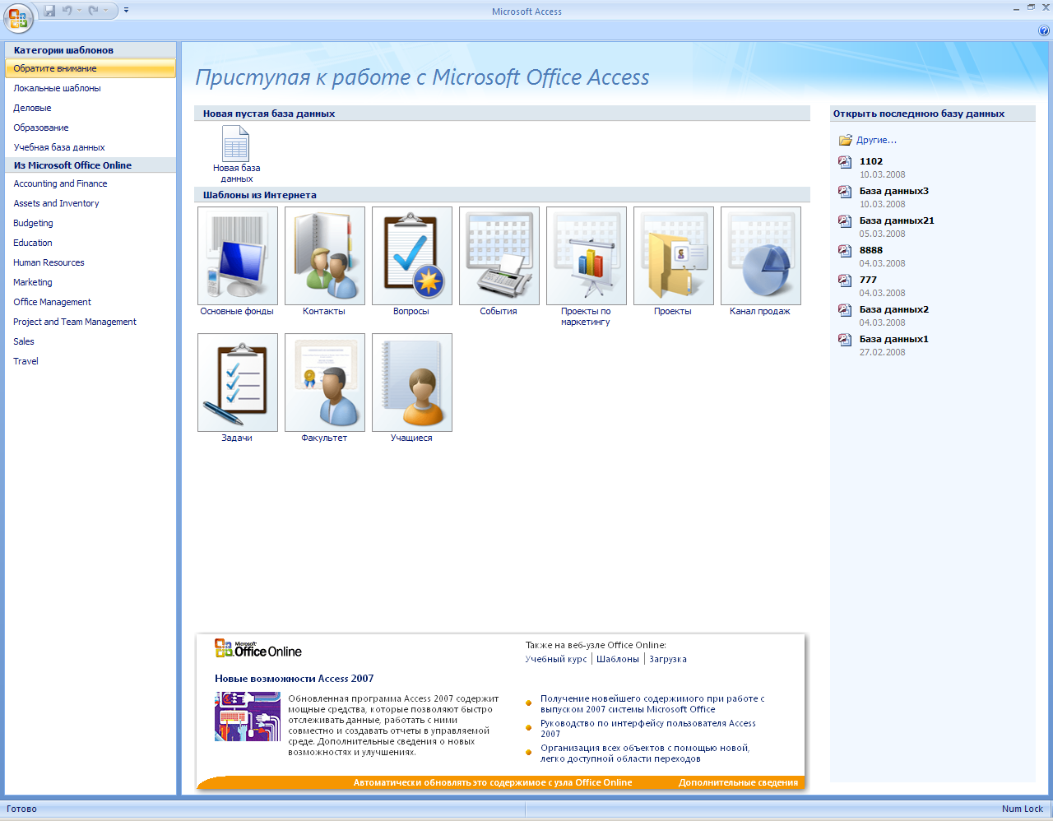
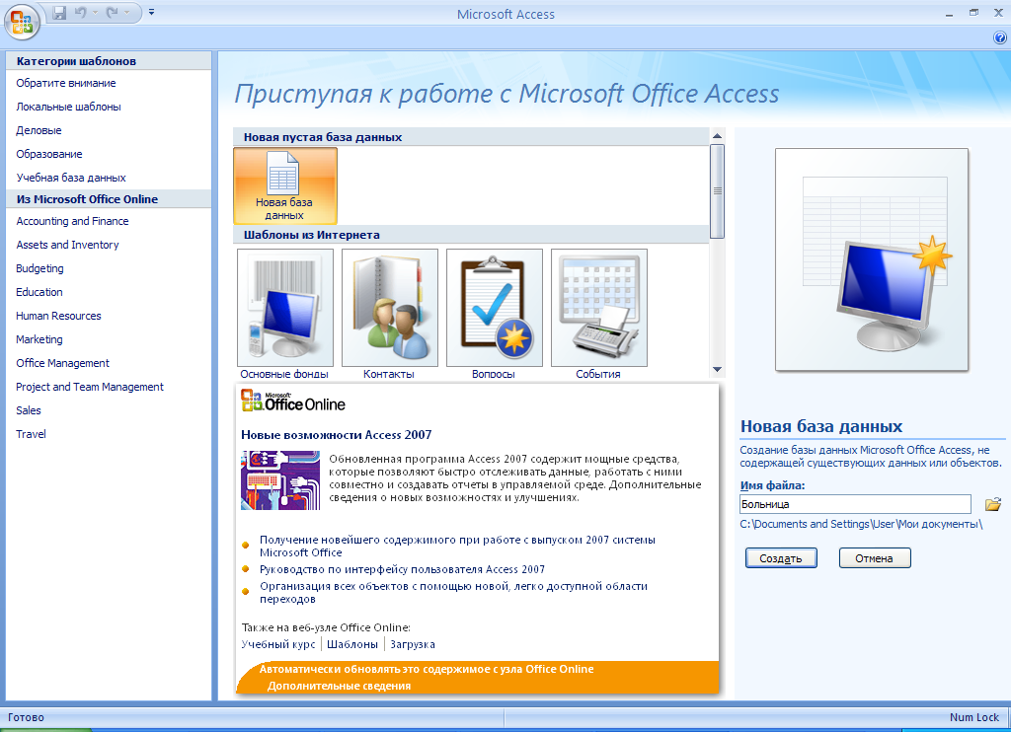
« Бағдарламаның алғашқы экраны » терезесінде «Жаңа мәліметтер қоры» белгісін шерту. «Жаңа мәліметтер қоры» терезесінде
- файлдың атын енгізіңіз және
- мекен жайын көрсетіңіз.
Алғашқы экранның
оң жағында жақын арада пайдаланылған мәліметтер қорының тізімі орналасады
Сіз жаңа мәліметтер қорын құрған кезден бастап, ол бұл тізімді толықтырады.
Егер «Басқалар» пунктінде тышқанды шертсеңіз, өзіңіздің мәліметтер қорыңызды таңдап алуға болатын, файлдарды ашуға арналған стандартты терезе пайда болады.
«Жасаңыз» терезесін шерткеннен соң, біраз уақыт өткеннен кейін Access 2007 жұмыстық экраны пайда болады

Slide 16
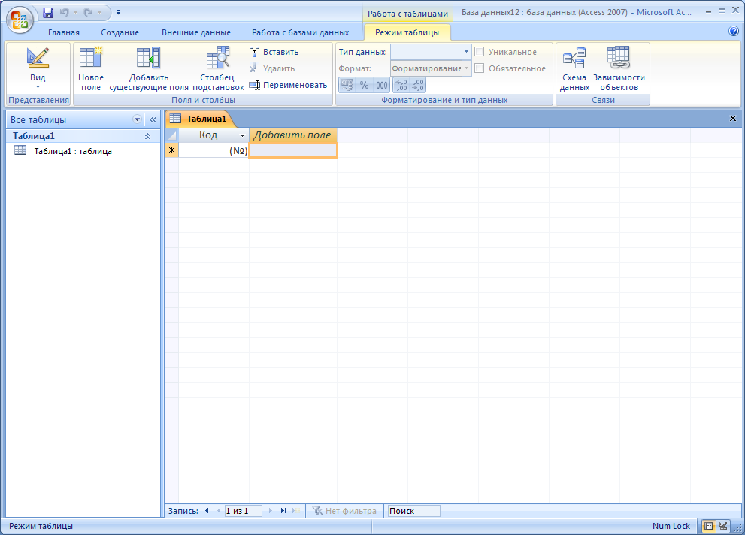
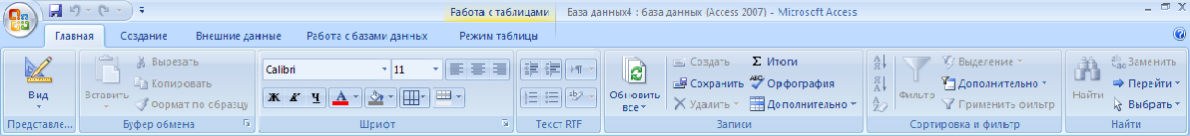
Access
2007
Кестелер
режимі.
Бастысы.
Бұл жерде кестелерді
іздеуді,
сүзгілеуді,
сорттауды,
жазбалармен жұмыс істеуді, сол сияқты мәліметтерді көрсетуді таңдауды,
алмастыру буферімен және
шрифтің параметрлерін қою операцияларын жүргізуді қамтамасыз ететін негізгі командалар "тіркелген

Slide 17

ДЕРЕКТЕР ҚОРЫНЫҢ ОБЬЕКТІЛЕРІ.
Кестелер – деректер қорының негізгі объектілері. Онда деректер сақталады.
Сұраныстар – деректерді өңдеуге арналған арнайы құрылымдар. сұрыптауға, сүзгілеуге, өзгертуге, біріктіруге,.
Формалар (Қалыптар) – объектісінің көмегімен қорға жаңадан деректерді қосуға немесе бар деректерді көруге болады.
Есеп берулер – бұл формалардың (қалыптардың) керісіншесі. Олардың көмегімен деректер тұтынушы үшін қолайлы түрде беріледі.
Макростар – бұл қайталанатын операцияларды орындайтын ең қарапайым автоматтандыру құралдары.
Модульдер – Visual Basic for Application тілінде сипатталған программалық процедурлар.

Slide 18
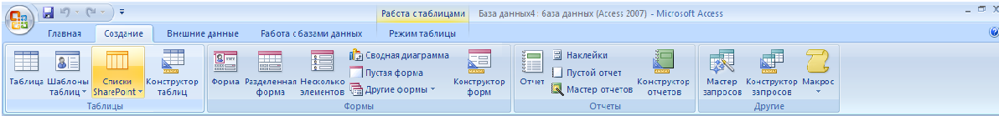
ҚҰРУ
Атауына байланысты, бұл тіркемеде мәліметтер қорының негізгі құрылымдық элементтерін
кестелер,
формалар,
есептер және
сұраныстар, құруды қамтамасыз ететін командалар орналасады.
Нақтысында, дәл осы тіркеме мәліметтер қорының негізгі компаненттерін құру ісінде анықтауыштық рөл атқарады.

Slide 19
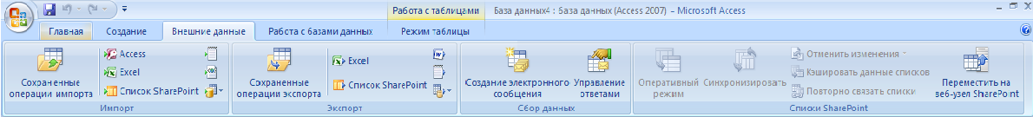
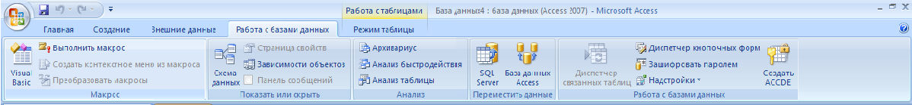
Сыртқы мәліметтер.
Бұл тіркемедегі командалар,
мәліметтерді импорттау-экспорттауды ұйымдастыруды,
сол сияқты мәліметтерді жинауды ұйымдастыруды қамтамасыз етеді
Мәліметтер қорымен жұмыс.
Бұл тіркемеде орналасқан командалар құрылған мәліметтер қорын қолдауды қамтамасыз етеді, яғни
макростарға енуді,
мәліметтер қорының әртүрлі элементтерін бейнелеу-жабуды,
мәліметтердің орын ауыстыруын,
сол сияқты мәліметтер қорын қолдаудың басқа да операцияларын қолдауды қамтамасыз етеді

Slide 20
Сұраныстар
Деректерді өңдеу үшін арналған арнайы құрылғы. Сұраныстардың көмегімен деректерді
сұрыптауға,
сүзгілеуге,
өзгертуге, яғни өңдеуге болады.
Сұраныстың негізгі қызметі – кестелерді байланыстыру және деректерді таңдап алу. Бұл жерде бірнеше кестедегі деректерді өзара байланыстыруға болады. Көптеген ДББЖ сұраныстырдың келесі түрлері қолданылады:
таңдама бойынша сұраныс
кестедегі деректерді өзеріссіз қалдырып, форма немесе кесте түрінде болады;
өзгермелі сұраныс деректерді орналастыру немесе өзгерту (деректерді кірістіру, жою, жаңарту) үшін арналады;
қиылысқан сұраныстар статистикалық есептердің нітижелерін көрсету үшін арналған;
параметрлері бар сұраныстар
Сұраныстырдың келесі түрлері қолданылады:

Slide 21

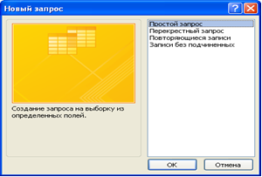
Қарапайым сұраныс құру үшін келесі әрекеттерді орындаңыз:
Ауысулар облысында, оның негізінде сұраныс құрылатын, кестені бөліп алыңыз.
Бұл кестеге, оның негізінде сұраныс құруға болатын, деректер енгізіңіз.
Құру қосымшасына өтіңіз, Басқалар тобын таңдап алыңыз, одан кейін
Сұраныстар шебері пиктограммасында шертіңіз.
Жаңа сұраныс шеберінің бірінші терезесінде сұраныстың түрін таңдап алыңыз, .

Slide 22
Формалар.
Қажетті кестелерді құруды аяқтағаннан кейін формалар енгізуге болады, олардың көмегімен қарапайым қолданушылар іске асыра алатын, деректерді кестеге енгізу мен өзгертулер жүргізіледі, сонымен бірге формалар деректерді енгізуді өте жылдам атқарады.
Формаларды құру
Access 2007-де формаларды әртүрлі әдістермен құруға болады.
Форма батырмасын қолданып, жаңадан бастаған қолданушы тышқанды бір рет шерту арқылы форма құруына болады. Бұл тәсілді қолдану кезінде деректер қоры көздерінің барлық өрістері формаға орналасады. Сіздердің құрған формаларыңызды үлгі немесе құрастырушы (конструктор) режимдерін пайдалана отырып, практикалық мақсаттарда пайдалануға немесе өзгертуге болады.

Slide 23
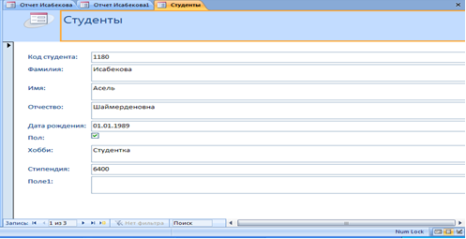
Форма командасын пайдалана отырып, форма құру
үшін келесі әрекеттерді орындаңыз:
Ауысулар облысына өтіп
содан кейін деректері бар кестені немесе сұранысты тышқанмен шертіп,
осының негізінде форма құрылады.
«Құру» қосымшасына өтіп,
«Формалар» топтамасын таңдап алып, содан кейін
«Форма» пиктограммасында тышқанды шертеді.
Аздаған үзілістен кейін Access 2007 форма құрады және оны форма режимінде бейнелейді (7-сурет). Бұл режимде қала отырып, деректерді бір мезгілде көрсету кезінде форма құрылымына өзгертулер енгізуге болады.

Slide 24
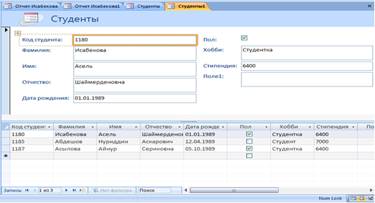
Бөлінген Формалардың құрылуы
«Бөлінген формалар» атты жаңа бір формасы пайда болды. Бұл формалардың арқасында екі деректер көрінісі қамтамасыз етіледі:
формалар режимінде және
кестелер режимінде.
Бөлінген форманы құру үшін келесі іс-әрекеттерді орындаңыз.
Ауысулар облысына өтіп содан кейін деректері бар кестеде немес сұраныста тышқанды шертіңіз, осының негізінде бөлінген форма құрылады.
Құру қосымшасына өтіп, Формалар тобын таңдаңыз, содан кейін Бөлінген форма пиктограммасында тышқанды шертіп.
Аздаған үзілістен кейін Access форма құрады және оны алып жүруші кестемен бірге макет режимінде бейнелейді.

Slide 25
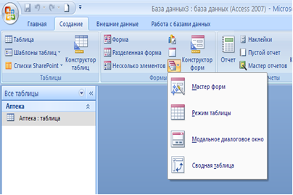
Формалар шеберінің көмегімен форма құру
Форма шеберін пайдалана отырып, біршама өзгергіш форма құруға болады, және де құру үрдісі кезінде тікелей топтастыру тәсілін және деректердің сортталуын анықтауға болады, сол сияқты кестелер мен сұраныстардың ара қатынастары алдын ала анықталған жағдайда формаға бірнеше кестелер мен сұраныстар өрістерін енгізуге болады.
Форма шеберінің көмегімен форма құру үшін келесі іс-әрекетті орындаңыз:
Ауысулар облысына өтіңіз, содан кейін деректері бар кестеде немесе сұраныста тышқанды шертіңіз, осының негізінде форма пайда болады.
«Құру» қосымшасына өтіңіз, «Форма» тобын таңдап алыңыз, содан кейін ашылған мәзірден «Формалар шебері» пунктін таңдап алып, «Басқа формалар» пиктограммасында тышқанды шертіңіз.

Slide 26
РЕЖИМДЕР.
Формалар режимі. Қарапайым формалар құрылатын және түзетілетін стандартты режим. Бұл режимді таңдап алу кезінде Негізгі қосымшасы бейнеленеді, жұмыстық экранның сол жақ бөлігінде ауысулар облысы, ал орталық бөлігінде ертеректе анықталған барлық өрістерімен бірге форма көрінеді.
Макет режимі. Орташа дайындығы бар пайдаланушыларға арналған бұл бөлімде, сіз формалар өрісінің қасиеттерін өзгертуге (жұмыстық экранның оң жақ бөлігінде қасиеттер терезесі бейнеленеді), формалар өрісінің пішімін анықтауға ,сол сияқты Автоформа командалар тобындағы формалар макетін толығымен өзгерте алуға мүмкіндік аласыз.

Slide 27
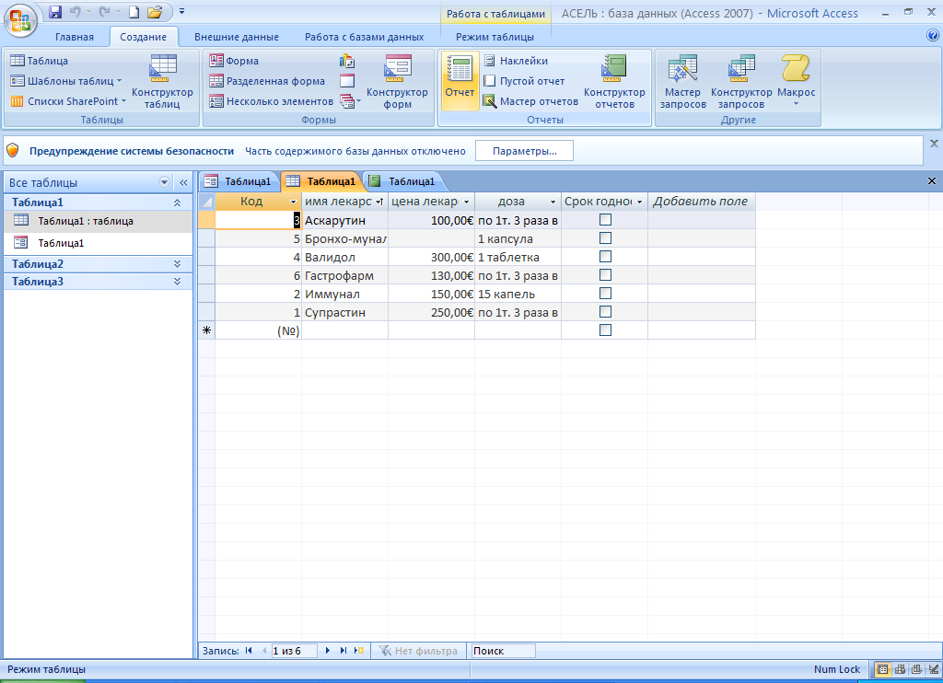
Есеп беру
Есептеу өте қарапайым (кәдімгі тізім) және өте күрделі болуы мүмкін. Кез келген есептеулер нәтижелерін құру деректер көзін анықтаудан басталады. Екінші этапта интерактивті режимде есеп беруді «құрастыруды» қамтамасыз ететін, есеп беру шеберін пайдалануға болады.
Есептеуді «Құру» қосымшасындағы «Есеп беру» тобының «Есеп беру» командасының көмегімен құруға болады. Бұл кезде қосымша ақпараттардың қажетінсіз–ақ есеп берудің кідіріссіз құрылуы жүзеге асырылады. Сонымен бірге бұл есеп беруге қордағы кестелер мен сұраныстардың барлық жазбалары енеді.
Ауысулар облысына өтіңіз, содан кейін «Есеп беруді» құру үшін пайдаланылатын кестеде немесе сұраныста тышқанды шертіңіз.
«Құру» қосымшасына өтіңіз, содан кейін «Есеп беру» тобының «Есеп беру» пиктограммасында тышқанды шертіңіз.
Бұл кезде тез арада есеп беру құрылады
Енді <Ctrl+S> пернесін басып есеп беру
нәтижесін сақтап қойыңыз. Сол үшін жазба көзі
болып табылатын есептеу нәтижесі мен кестені
жабу керек.

Slide 28
Қорытынды
Деректер қорын құру барысында Microsoft Access мүмкіндіктерінің шектеусіз көп екеніне көз жеткіздік. Оны құру да көптеген ДҚБЖ бойынша білімді керек еткені сөзсіз. Бірақ нәтижесі айтарлықтай жоғары және қандай да болмасын кез-келген саланы қамтитыны, сапалы өнім алуға болатыны айқын. Ол мәліметтерді енгізіп, тиімді әрі жеңіл пайдалануға арналған.
Деректер қорын құру барысында оны неғұрлым әмбебап, түсінікті қолдануға ыңғайлы етіп шығаруға болады. Сол үшін жүйенің объектілері анықталып, олардьң арасындағы байланыстар орнатылды, әр түрлі кестелерге ыңғайлы формалар құрылды.
«Компьютерлік орталық» қосымшасын құру негізінде деректер қорын басқару жүйесінің қолдану аясы кең және оның мәнінің жоғары болуын дәлелдеу.
Қорыта келгенде деректер қоры – бұл көптеген деректер қорын жеңілдетуге мүмкіндік жасайды. Сондай-ақ бұл ыңғайлы және тиімді программа болып табылады. Тек деректер қорларын құру жүйелерімен жұмыс істеуді толық меңгергенде ғана біз аз уақытта тиімді жүйе жасап шығара аламыз.

Slide 29
Пайдаланылған әдебиеттер:
Острейковский В.А. Информатика.- Москва: Выс.Шк., 2001.
Симонович С.В., Евсеев Г.А. Общая информатика.- Москва. Инфорком пресс и АСТ пресс – 2000г.
Архангельский А.Я. Язык SQL в Delphi5.– Москва: ЗАО «Издательство Бином», 2000.
www.uniface.kz
https://stud.kz

Slide 30
Назарларыңызға рахмет!

